Slide 1
谷红注射液
（因必欣®/英能®）
通化谷红制药有限公司

Slide 3
药品基本信息（1/2）
【通用名】谷红注射液
【注册规格】5ml/支，10ml/支，20ml/支。
【适应症】用于治疗脑血管疾病如脑供血不足、脑血栓、脑栓塞及脑出血恢复期。还可用于治疗冠心病、脉管炎等。
【用法用量】静脉滴注，一次10~20ml，用5%或10%葡萄糖注射液或0.9%氯化钠注射液250~500ml稀释后应用，一日1次。10~15天为一疗程。
中国大陆上次上市时间：2003年12月。
目前大陆地区同通用名药品的上市情况：无
全球首个上市国家/地区及上市时间：中国/2003年。
是否为OTC药品：否。
参照药品建议：丁苯酞氯化钠注射液。
选择理由：
1、同脑血管疾病治疗领域药品，适应症、疗程和疗效接近。
2、当前临床应用很广泛的药品，市场份额大，较具代表性。

Slide 4
药品基本信息（2/2）
与同治疗领域药品相比的优势和不足
谷红注射液作为中西药复方制剂，实现了传统中药提取物和化学小分子药物的有效结合，综合了红花和乙酰谷酰胺的作用机制特点，改善微循环、保护神经元，既可用于脑卒中又可用于冠心病的治疗、脑心同治，协同增效、多靶点治疗。临床应用10余年来，获得多个临床指南/路径/共识推荐，疗效好、安全性高，具有经济学优势。
所治疗疾病基本情况
心脑血管疾病是全身性血管病变及系统性血管病变集中在脑部及心脏的临床表现，病因：首先是动脉粥样硬化及小动脉硬化等相关血管性因素；其次是血流动力学因素。脑血管病多表现为半身不遂、言语及意识障碍等。心血管病多表现为心悸、胸闷、气短、胸骨后疼痛等。
中国心血管病发病率与致死率高居榜首，农村、城市分别占死因的46.74%和44.26%，每5例死亡就有2例死于心血管病。推算现患人数3.3亿，其中脑卒中1300万、冠心病1139万，防控形势严竣。
未满足的治疗需求
1、目录内其他神经系统药物数量少，为临床医师提供更多选择，满足各类患者的用药需求。
2、急性缺血性脑卒中是多种病理生理机制参与的过程，综合的多机制兼顾的治疗药品较少，填补该领域空白。

Slide 5
安全性（1/2）
1、药品说明书收载的安全性信息
我公司于2019年7月15日对谷红注射液说明书安全性信息进行了修订，已收集到的不良反应症状在修订后的谷红注射液说明书【注意事项】【禁忌】【不良反应】项均有说明。
【不良反应】
全身性损害：过敏样反应、过敏性休克、寒战、发热、面色苍白、胸闷等。
呼吸系统损害：呼吸困难、咳嗽、憋喘、喉水肿等。
心血管系统损害：心悸、心律失常、紫绀等。
中枢及外周神经系统损害：头晕、头痛、抽搐、麻木等。
胃肠系统损害：恶心、呕吐、口干等。
皮肤及其附件损害：皮疹、瘙痒等。
其他：有血压上升或下降、静脉炎、注射部位疼痛、眼异常、耳痛、烦躁等病例报告。
以上不良反应数据来源为药品上市许可持有人药品不良反应直接报告系统。
【禁忌】
对本品或含有红花的制剂有过敏或严重不良反应病史者禁用。
【注意事项】
1.本品不良反应包括过敏性休克，应在有抢救条件的医疗机构使用，用药后出现过敏反应或其他严重不良反应应立即停药并及时救治。 2.有出血倾向患者慎用。
3.严格按照药品说明书规定的适应症使用，禁止超适应症用药。
4.严格掌握用法用量及疗程。按照药品说明书推荐剂量、疗程使用药品。不超剂量和长期连续用药。
5.用药前应仔细询问患者用药史和过敏史，对过敏体质者慎用。
6.用药前应认真检查药品以及配置后的滴注液，发现药液出现浑浊、沉淀、变色、结晶等药物性状改变以及瓶身细微破裂者，均不得使用。
.....
其他注意事项内容 详见产品说明书

Slide 6
安全性（2/2）
2、上市后临床安全性集中监测研究结果
“谷红注射液上市后临床安全性集中监测”真实世界研究共监测30000例样本，46例患者发生60例次不良反应，不良反应发生率1.53‰（46/30000），整体不良反应发生率为不常见级别。
发生的46例不良反应，以轻度不良反应报告为主（36例），占所有不良反应的78.26%，中度不良反应7例，占所有不良反应的15.22%，严重不良反应报告3例。发生不良发应的46例病例中，经治疗或停药后出现了三种结局，分别是：治愈23例（50.00%），好转22例（47.83%），治疗中1例（2.17%）。多数不良反应5小时内可缓解（28例，60.87%），34.78%的病例（16例）需要≥24小时转归时间才可转归。分析得到，有禁忌症者和过敏史者使用谷红注射液发生不良反应概率是无禁忌症者和无过敏史的9.37倍和3.42倍。
药品上市后，各国家或地区药监部门5年内未发布任何安全性警告、黑框警告、撤市信息。

Slide 7
有效性（1/2）
1、在治疗脑卒中方面
1.1 一项浙江省重点科技创新团队项目“谷红注射液治疗急性脑梗死总有效率和安全性的meta分析”研究中，纳入9个RCTs，共涉及1498例患者纳入本Meta分析，其中治疗组785例，对照组713例。结果表明，谷红注射液治疗急性脑梗死的总有效率和神经功能缺损评分值与对照组比较具有显著差异，不良反应极少发生，表现轻微，使用相对安全。
1.2 一项有6家临床分中心参与共纳入399例缺血性脑卒中患者的临床多中心回顾性研究，以丁苯酞氯化钠注射液为阳性对照组，比较治疗前后NIHSS评分变化，结果显示：访视1（第7±2天）、访视2（第14±2天）、访视3（第21±3天）试验组显效率分别为64.64%，74.7%，66.7%；对照组分别为48.26%，45.4%，22.2%，3次访视的试验组显效率均高于对照组，且差异都具有统计学意义（P<0.05）。 访视1、访视2、访视3试验组总有效率分别为98.48%，100%，100%；对照组分别为 99.01%，98.59%，88.89%。3次访视的试验组总有效率均高于对照组，但差异不具有统计学意义。 结论：谷红注射液干预缺血性脑卒中是安全有效的。
2、在治疗冠心病方面
谷红注射液治疗不稳定性心绞痛有效性及安全性的随机、双盲、安慰剂平行对照、多中心临床试验对220例随机受试者进行期中分析，其中试验组109例，对照组111例，报告显示：试验组、对照组两组第10天治疗心绞痛的有效率分别为96.00%和83.65%，有统计学意义（P<0.05）。说明谷红注射液治疗不稳定性心绞痛是有效的。

Slide 8
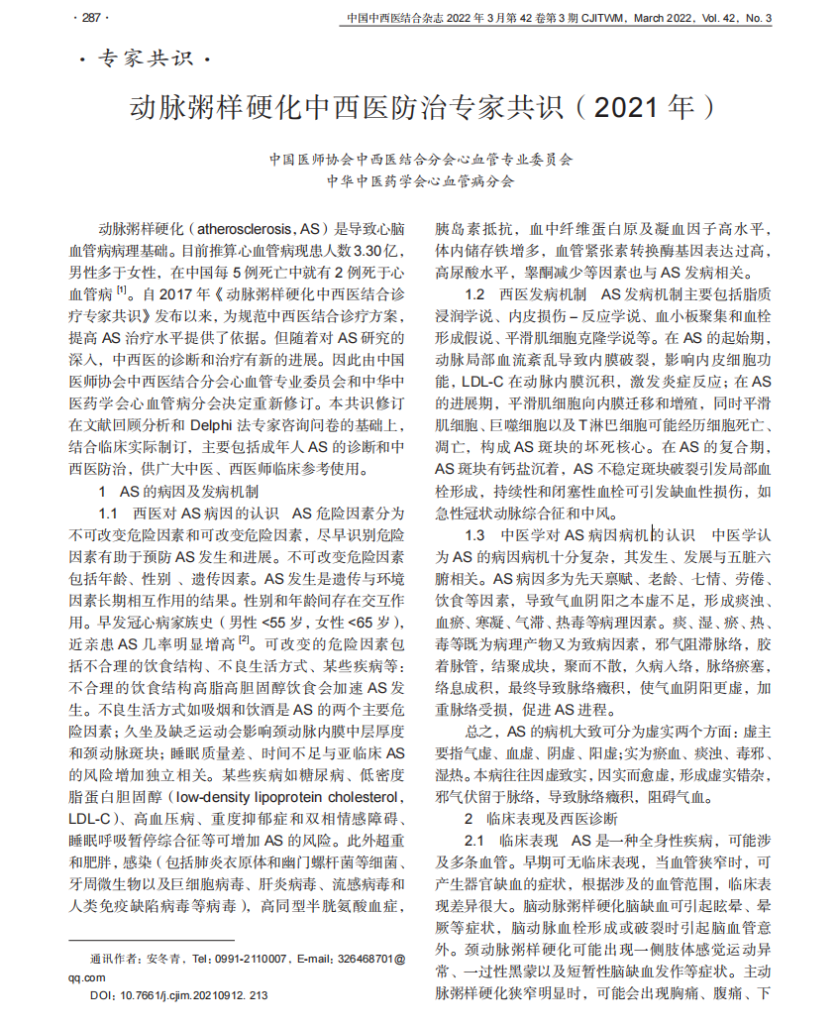
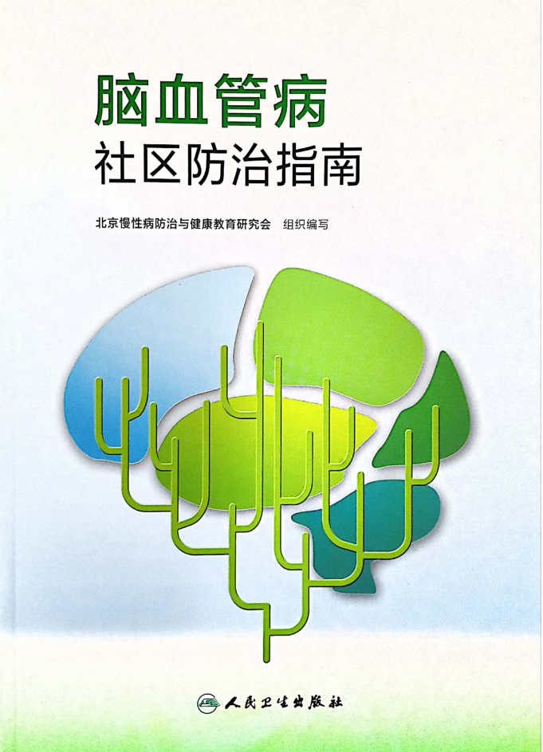
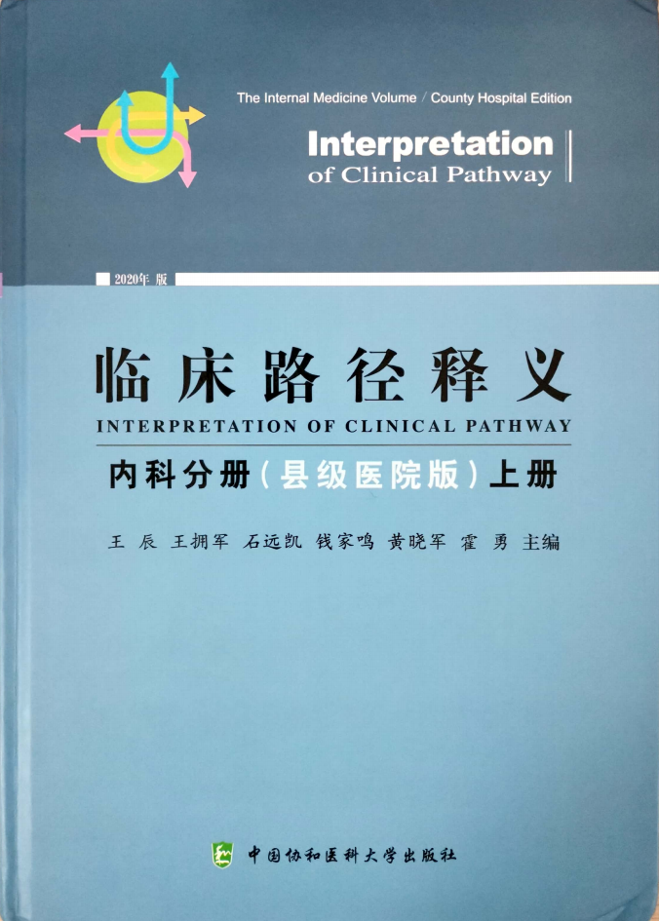
有效性（2/2）
3、临床指南/诊疗规范等推荐
除临床指南/路径/共识推荐外，谷红注射液还被推荐为：
2018年《慢性脑缺血中西医结合诊疗专家共识》明确推荐内容：改善认知的药物治疗。
2020年《谷红注射液临床应用中国专家共识》明确推荐内容：①脑梗死伴神经功能缺损者；②冠心病心绞痛者。
《脑血管病社区防治指南》
2020年
脑梗死急性期推荐药物
《临床路径释义》（内科分册）2020年
脑梗死明确推荐药物
《动脉粥样硬化中西医防治专家共识》
（2021年）
动脉粥样硬化明确推荐用药

Slide 9
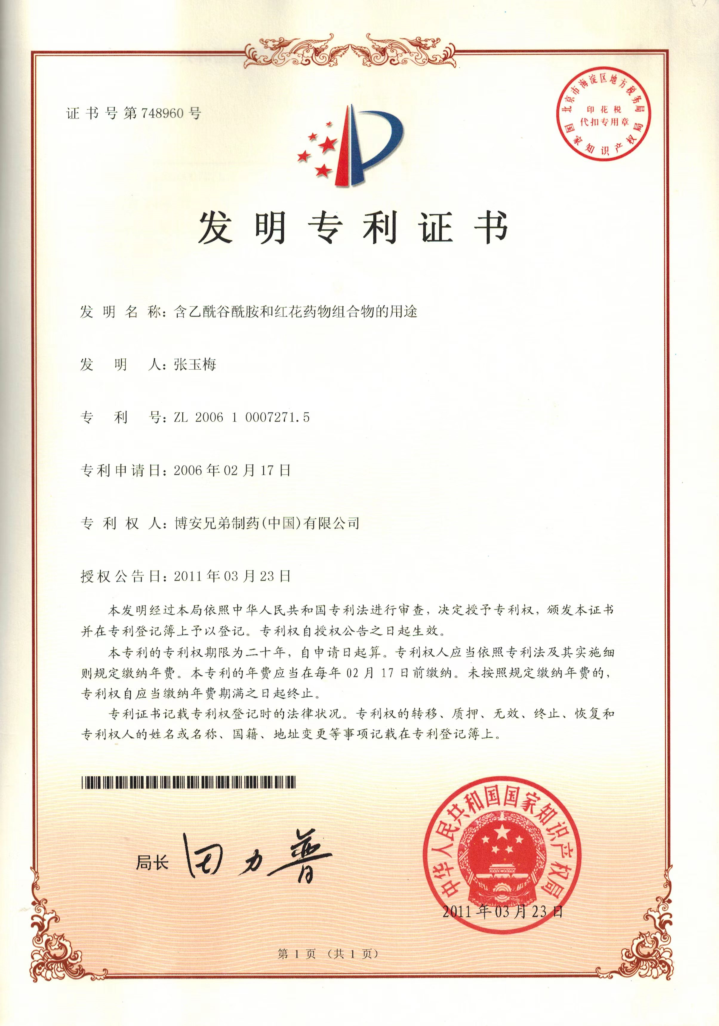
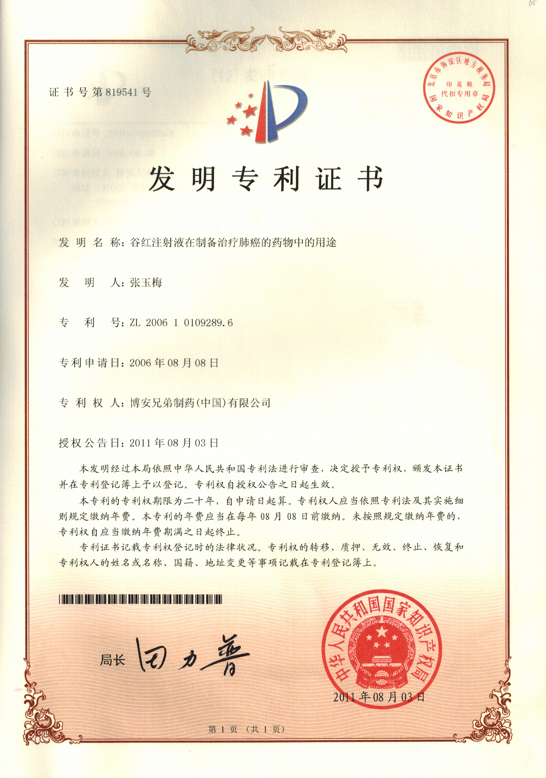
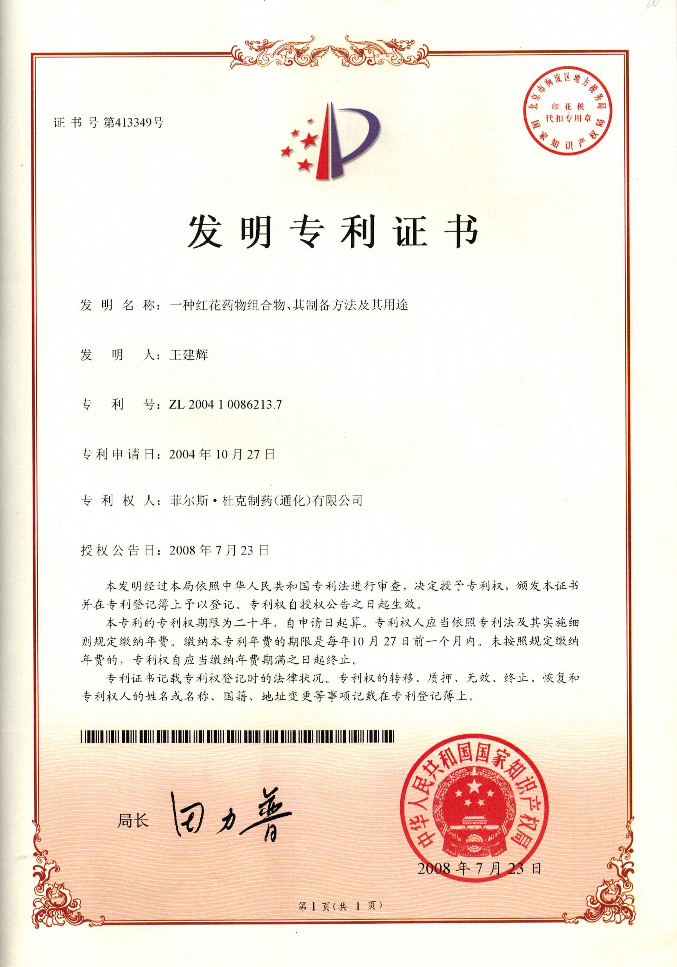
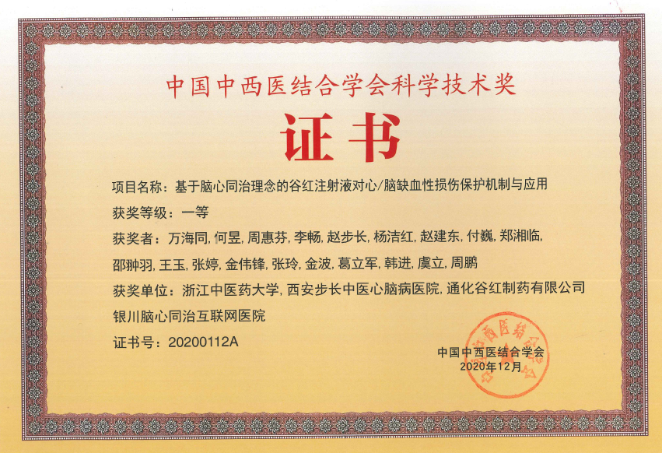
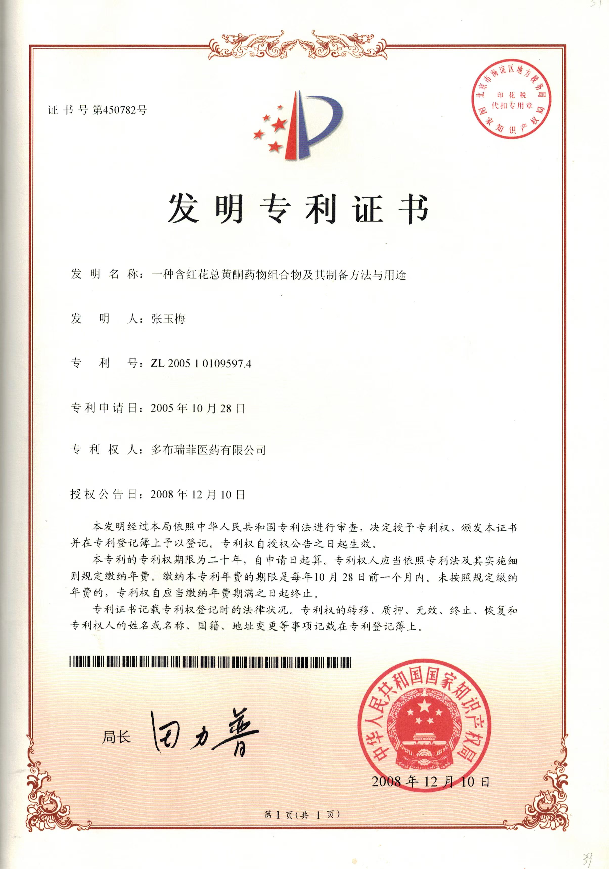
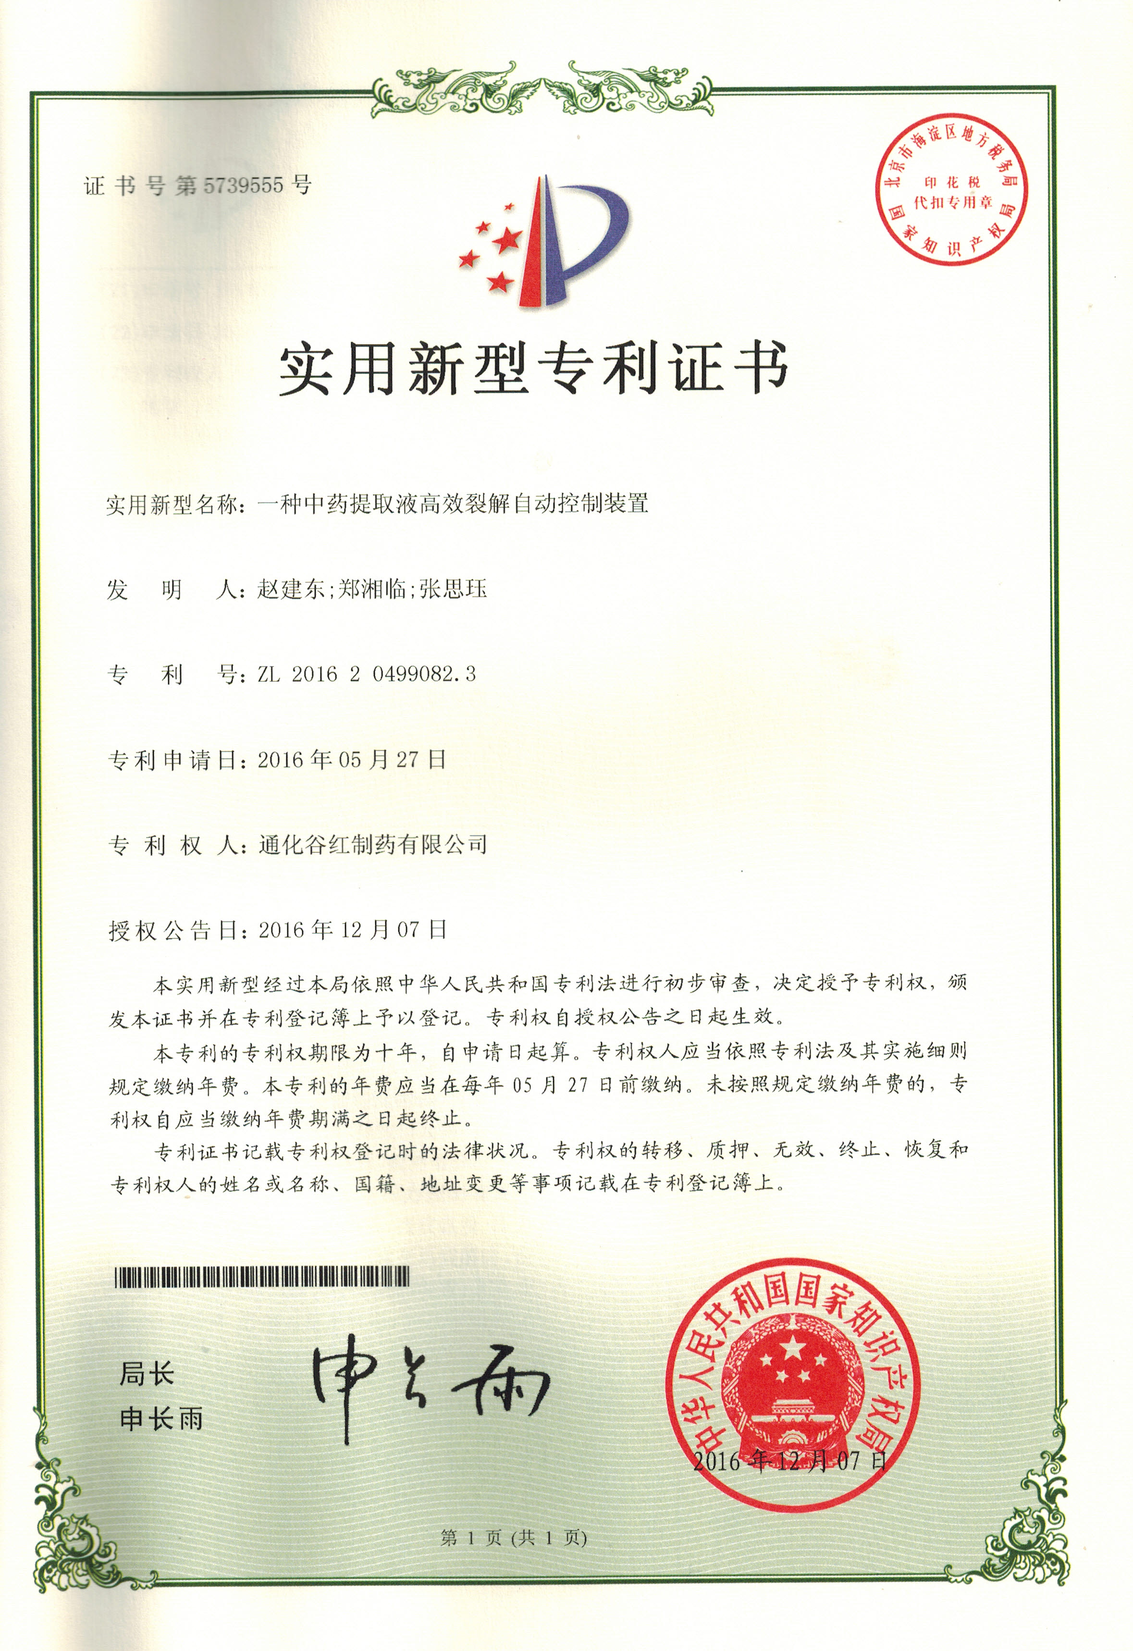
创新性
1、创新点：
1.1 既可用于脑卒中又可用于冠心病的治疗、脑心同治，协同增效、多靶点治疗。研究发现脑缺血早期谷红注射液其两成分可调控增强GSH、Nrf2及Trx三重抗氧化系统，维持氧化还原平衡稳态，抑制细胞凋亡发挥抗脑缺血的作用；脑缺血中后期，谷红注射液可抑制C5AR1等补体系统的激活，抑制炎症反应从而发挥脑缺血保护作用，其中羟基红花黄色素A和乙酰谷酰胺两成分可共同抑制C5AR1。谷红注射液用药第10天可有效治疗心绞痛。
1.2 荣获5项发明专利。2020年荣获中国中西医结合学会科学技术奖一等奖。
2、患者获益：
2.1 谷红注射液为复方制剂，既有改善脑血循环的作用也有神经保护的作用，能有效减少患者的用药量，降低治疗成本。
2.2 单药使用，一个药品可同时发挥多个药品联合共用的多重作用，减少联合用药带来的安全风险。

Slide 10
公平性
1、对公共健康的影响
谷红注射液可在脑缺血的早期、中期和后期发挥治疗作用，有利用促进急性缺血性患者的神经功能恢复，预后改善明显。谷红注射液用药第10天可有效治疗心绞痛。既可用于脑卒中又可用于冠心病的治疗、脑心同治，有助于提升全民健康水平。
2、符合“保基本”原则
2.1 可综合的多机制兼顾的治疗急性缺血性脑卒中，保障临床合理用药的需求。
2.2 单品多效，无需联合其他药物，减少患者用药量，降低患者疾病负担和因联合用药造成的安全风险。
3、弥补目录短板
目录内同治疗领域药品少，谷红注射液可以弥补治疗用药数量不足，提高临床医生用药的选择性，能够更好满足各类患者的用药需求。
4、临床管理便利
4.1 说明书已对适应症、用法用量和疗程做出了明确的要求，临床滥用风险小；
4.2 已有十多年的用药经验，临床医师对该产品的使用比较熟悉；
4.3 对储存条件、输液器类型没有特殊要求，降低临床管理难度。

